Slide 1
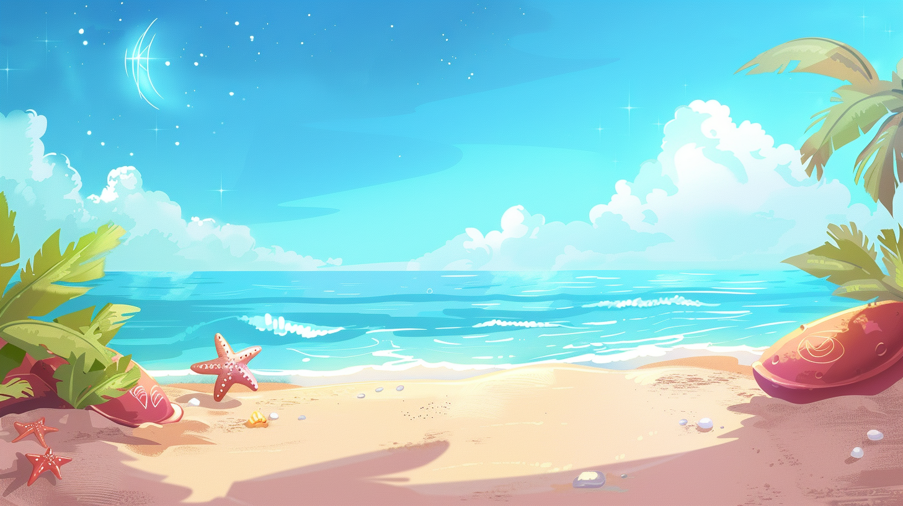
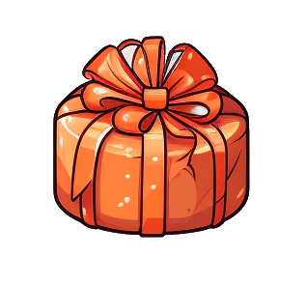
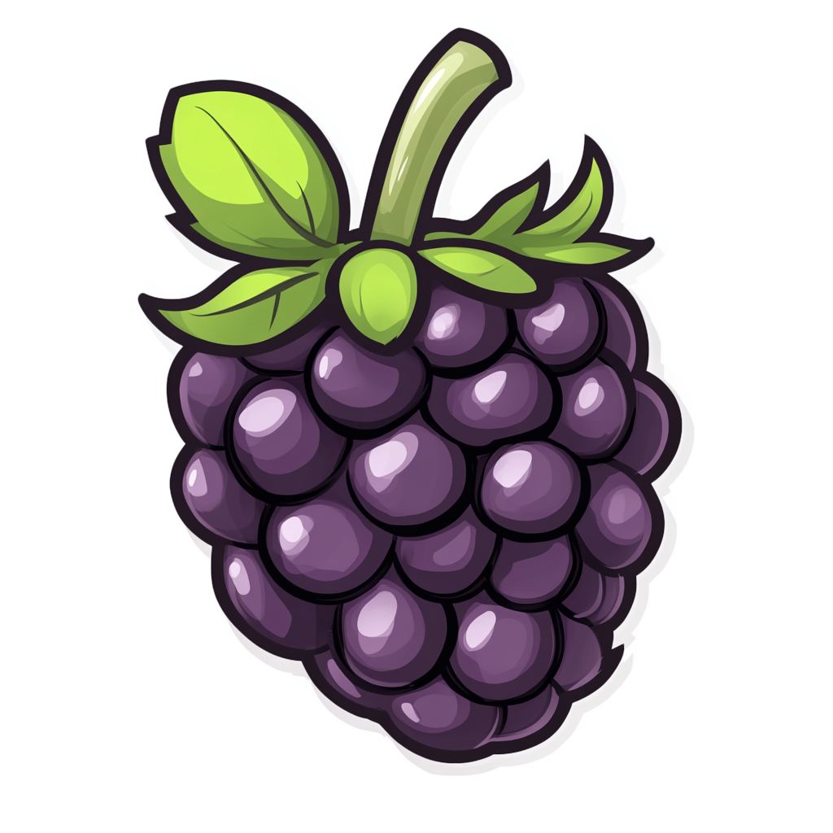
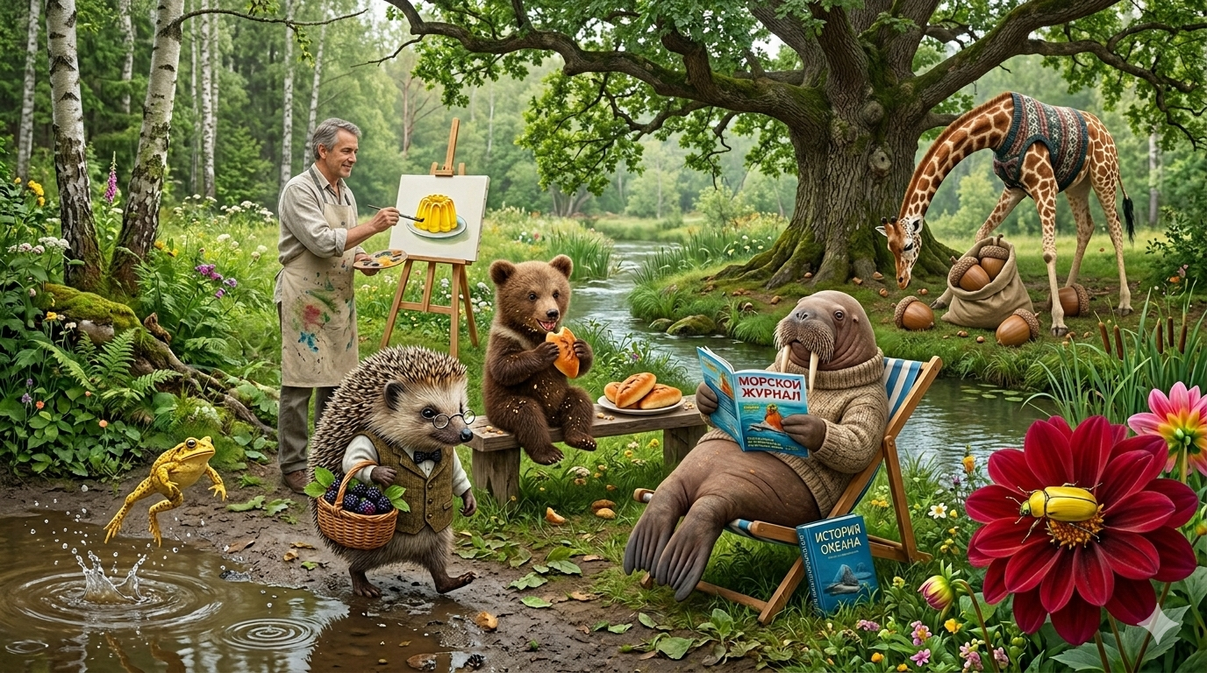


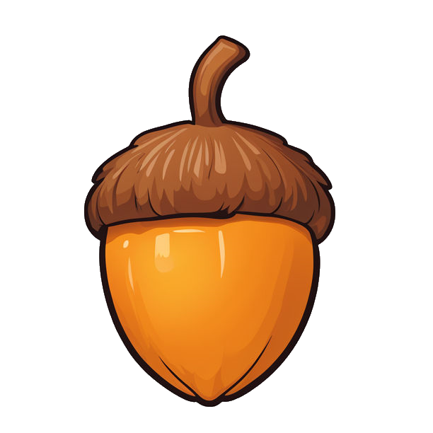




Е-ЖЕ-ЛЕТ-ВИ-ШНЯ-КА
МО-ЖО-НА-ЛУДЬ
Жёлтая жаба прыгает по луже.
Жираф собирает жёлуди.
Жёлтое желе у жабы в луже.
КО-ЖУР-АВ-НА-БОР-ЛИСТ-КОТ
Жёлтый жук сидит на журнале.
Медвежонок жуёт пирожок.
У медвежёнка жвачка.
Морж держит ежевику.
Художник рисует желе.

